Slide 1
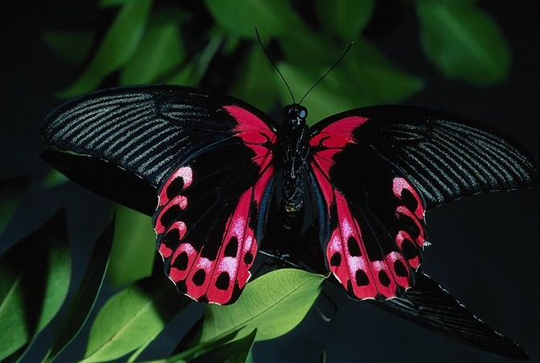
КАК РАЗМНОЖАЮТСЯ
ЖИВЫЕ ОРГАНИЗМЫ
Подготовила учитель МБОУ ООШ п.Тельмана Стефутина И.В.

Slide 2
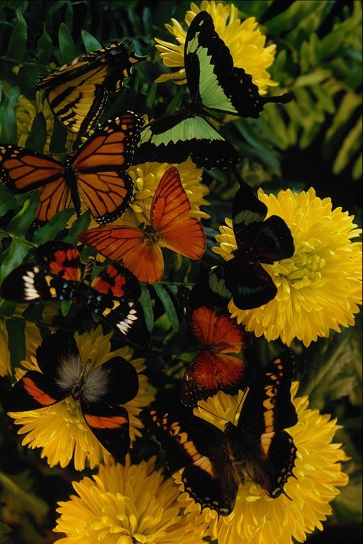
Благодаря чему из года в год появляются новые животные и растения, сменяются поколения людей?

Slide 3
Живые организмы производят новые поколения себе подобных организмов.
Этот процесс называется размножением

Slide 4
Формы размножения
Бесполое размножение Половое размножение
Родители
Потомки

Slide 5
Половые клетки (гаметы)
Мужская половая клетка
Женская половая клетка

Slide 6
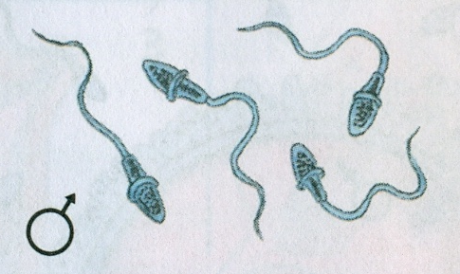
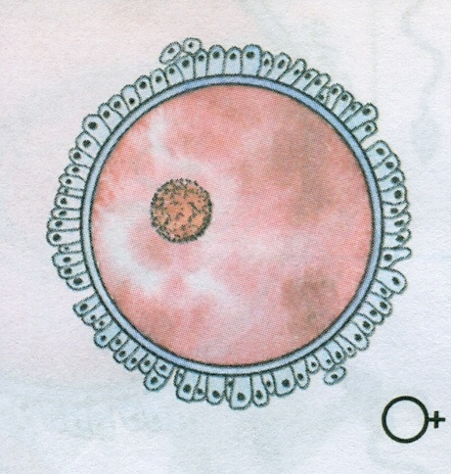
ПОЛОВЫЕ КЛЕТКИ
СПЕРМАТОЗОИДЫ
или СПЕРМИИ
Мужские
половые клетки
ЯЙЦЕКЛЕТКИ
Женские
половые клетки

Slide 7
Схема полового размножения
Мужская гамета Женская гамета
Зигота
Новый организм

Slide 8
Из двух клеток, мужской и женской, образуется одна клетка – зигота
(от греч. Zegotos – «соединённый вместе»)

Slide 9
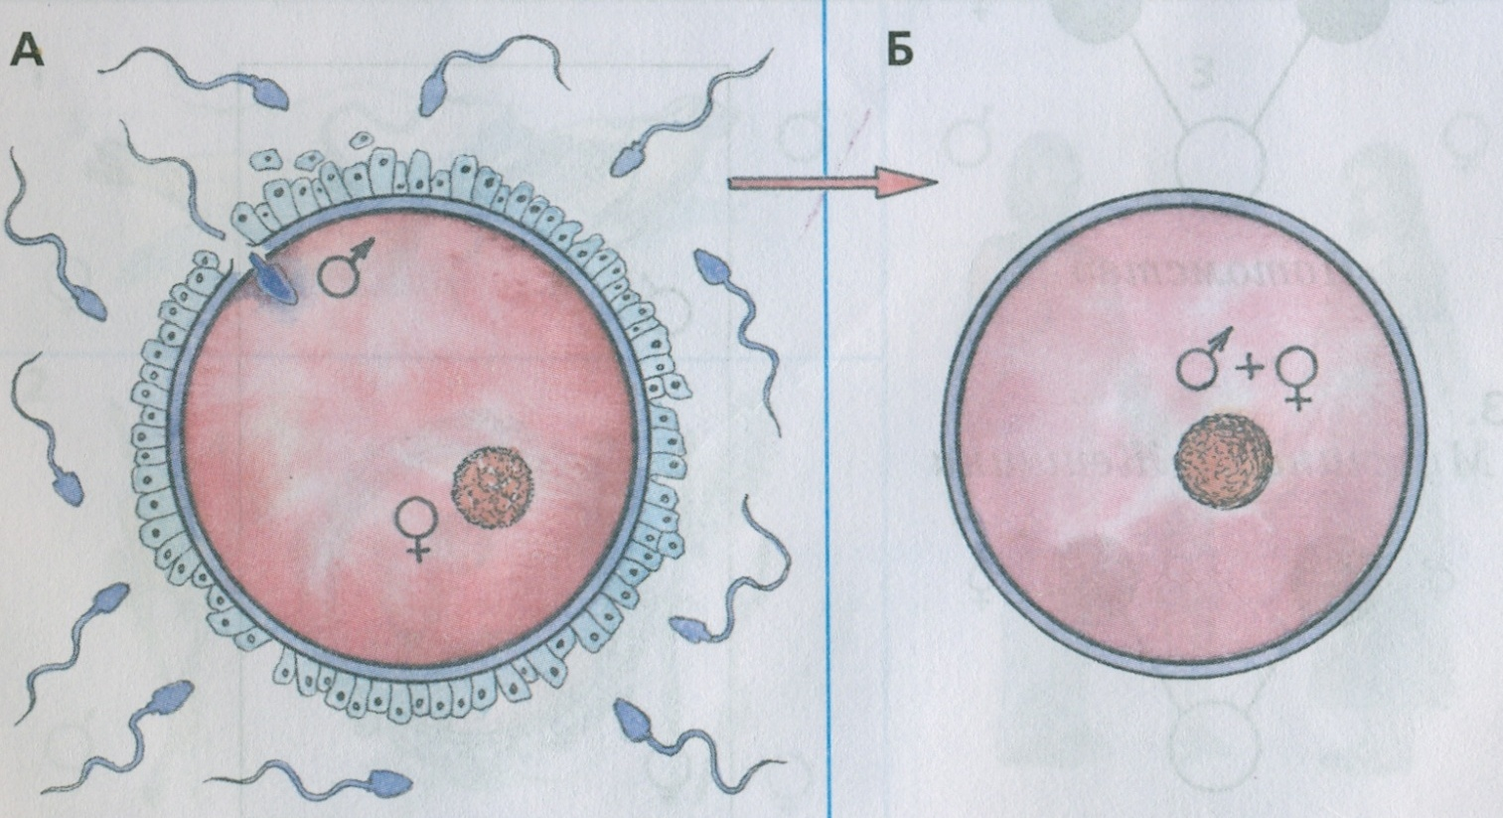
Процесс слияния мужской и женской половых клеток называют ОПЛОДОТВОРЕНИЕМ
Оплодотворённая яйцеклетка называется ЗИГОТОЙ.

Slide 10
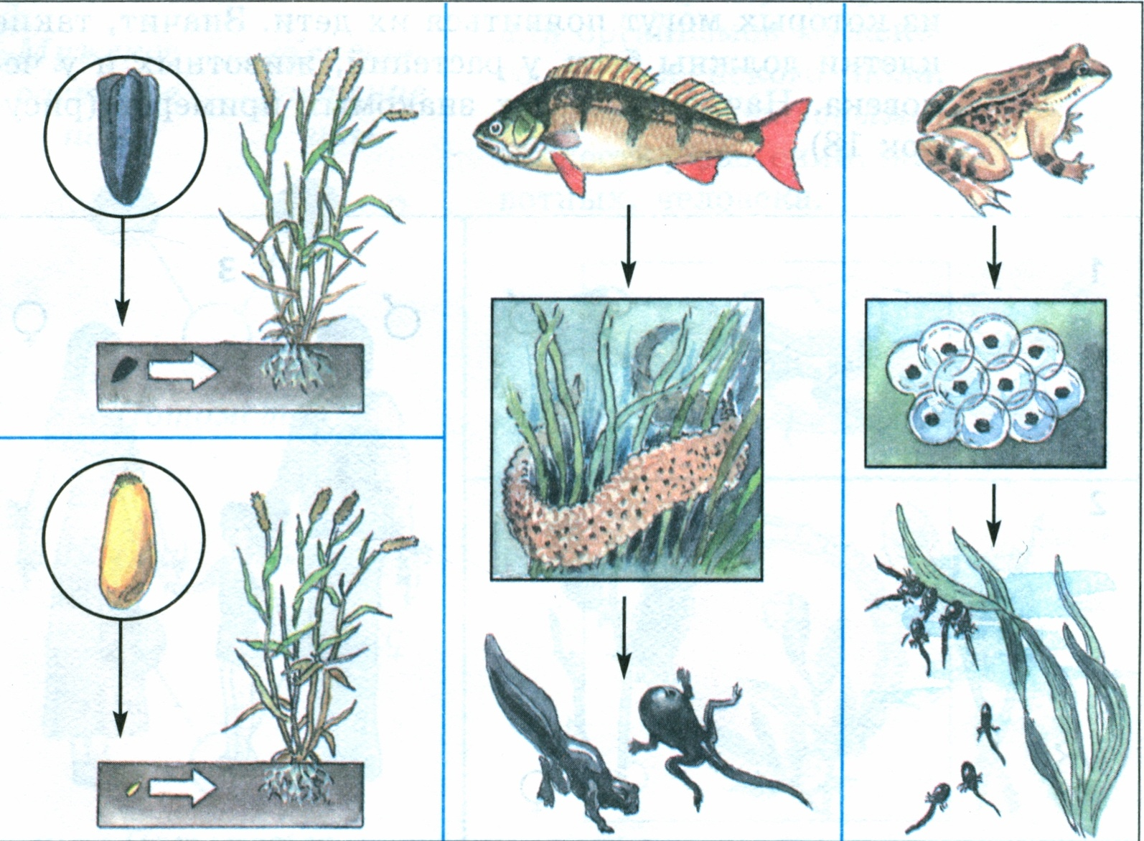
Всё ли правильно
изображено на рисунке?

Slide 11
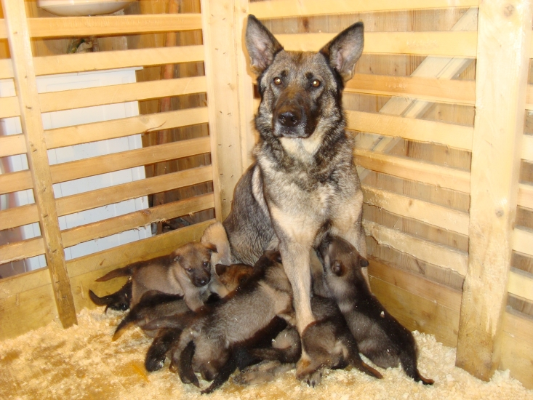
В ПРОЦЕССЕ РАЗМНОЖЕНИЯ ЖИВЫЕ ОРГАНИЗМЫ ПРОИЗВОДЯТ НОВОЕ ПОКОЛЕНИЕ, ПОДОБНОЕ СЕБЕ.

Slide 12
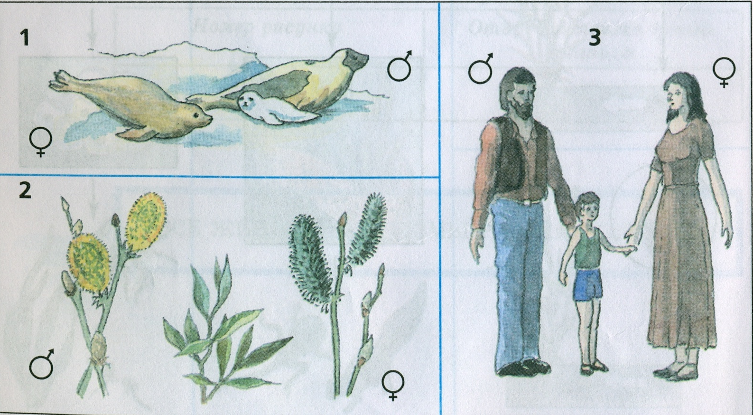
Все живые организмы состоят из клеток
Все живые организмы имеют родителей
Родители имеют половые клетки, из которых могут появиться их дети

Slide 13
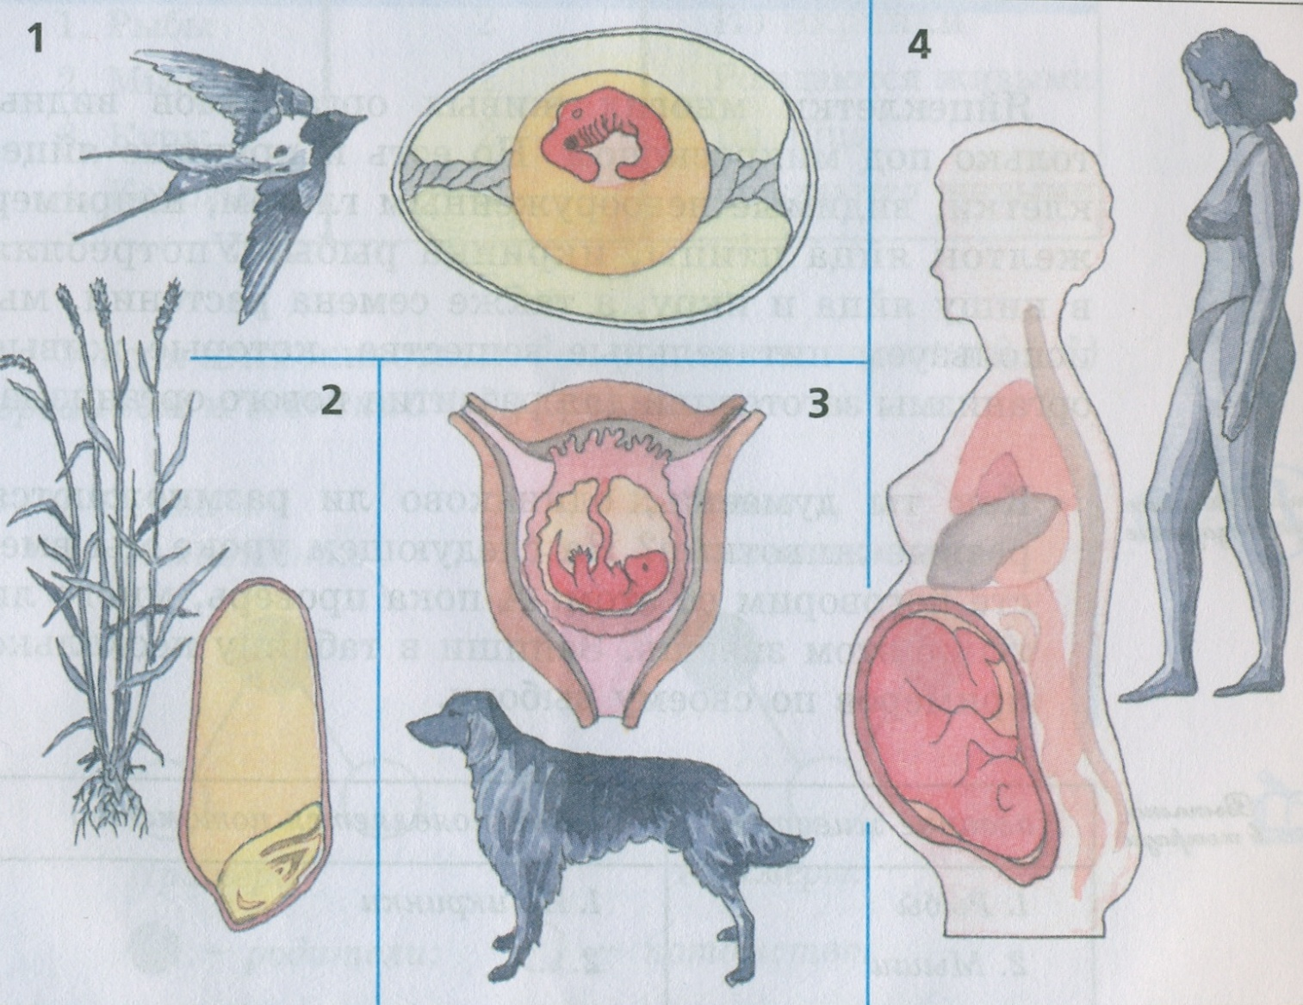
Из оплодотворённой яйцеклетки, имеющей запас питательных веществ, развивается зародыш.

Slide 14
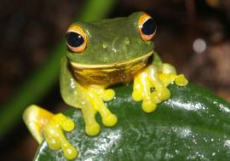
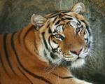
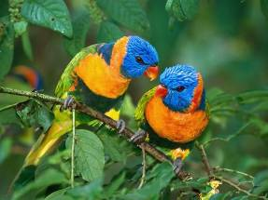
КАК РАЗМНОЖАЮТСЯ ЖИВОТНЫЕ?

Slide 15
Даже по железной крыше
Ходит тихо, тише мыши.
На охоту ночью выйдет
И как днем все видит.
Часто спит, а после сна
Умывается она.
КОШКА

Slide 16
По лужку он важно бродит.
Из воды сухим выходит.
Носит красные ботинки.
Дарит мягкие перинки.
ГУСЬ

Slide 17
Вот так рыба – просто чудо!
Очень плоская, как блюдо.
Оба глаза на спине,
И живет на самом дне.
Очень странные дела.
Это рыба…
КАМБАЛА

Slide 18
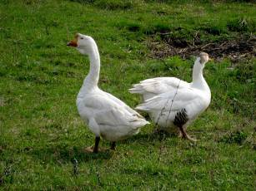
Сколько родителей у этих животных?

Slide 19
РАЗМНОЖЕНИЕ ЖИВОТНЫХ
ПОЛОВОЕ бесполое
раздельнополые обоеполые
самки самцы гермафродиты
мужские женские мужские и женские
гаметы гаметы гаметы
два организма один организм
образование зиготы деление клеток тела
НОВЫЙ ОРГАНИЗМ НОВЫЙ ОРГАНИЗМ

Slide 20
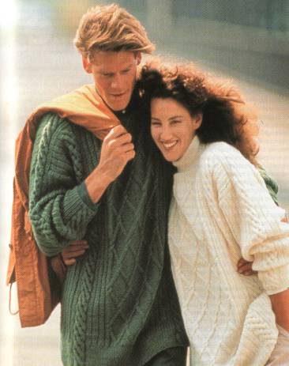
ПОЛОВОЕ РАЗМНОЖЕНИЕ
РАЗДЕЛЬНОПОЛЫЕ ОРГАНИЗМЫ

Slide 21
ПОЛОВОЕ РАЗМНОЖЕНИЕ
Способ размножения в органическом мире, осуществляемый с помощью половых клеток – гамет.

Slide 22
ФОРМЫ ПОЛОВОГО РАЗМНОЖЕНИЯ ГЕРМАФРОДИТИЗМ
Особи, которые в своем организме способны воспроизводить два типа гамет(мужские и женские), называются обоеполыми (или гермафродитами).
ВИНОГРАДНАЯ УЛИТКА

Slide 23
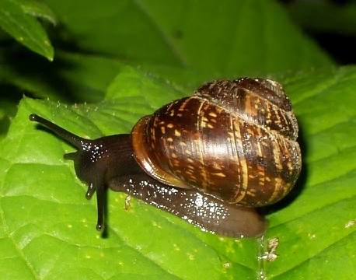
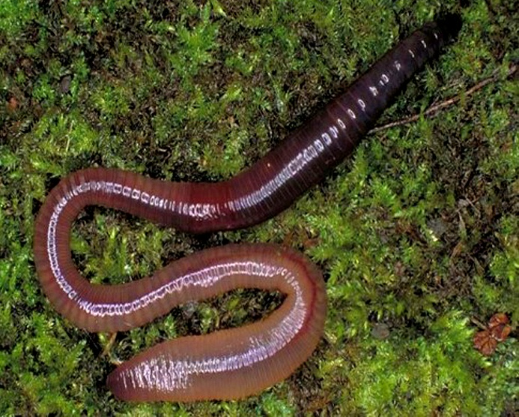
Обоеполые организмы
(ГЕРМАФРОДИТЫ)
объединяют в себе признаки мужского и женского пола
Виноградная улитка
Дождевой червь

Slide 24
БЕСПОЛОЕ РАЗМНОЖЕНИЕ
Способ размножения в органическом мире, осуществляемый с помощью клеток или частей материнского организма.

Slide 25
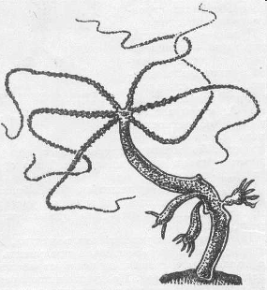
ФОРМЫ БЕСПОЛОГО РАЗМНОЖЕНИЯ
ПОЧКОВАНИЕ ПРЕСНОВОДНОЙ ГИДРЫ
При бесполом размножении новые организмы развиваются из клеток или частей материнского тела.
В бесполом размножении принимает участие только один родительский организм.

Slide 26
ФОРМЫ БЕСПОЛОГО РАЗМНОЖЕНИЯ
Деление амёбы

Slide 27
ВЫВОДЫ
В половом размножении принимают участие две родительские особи.
Оплодотворенная яйцеклетка- зигота, несет наследственные признаки обоих родителей.
Потомство лучше приспосабливается к условиям окружающей среды и более жизнеспособно.
В бесполом размножении принимает участие одна особь, потомство несет признаки одного родителя.

